Slide 1
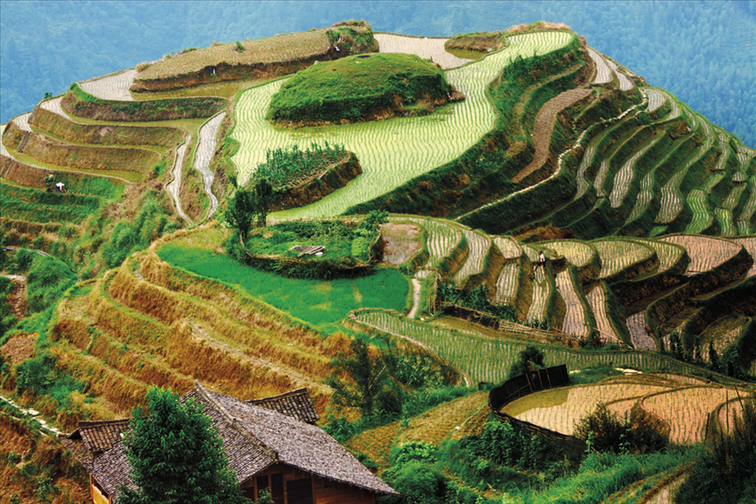
M3b – Paisagens rurais e urbanas
Como classificas a paisagem da imagem?
Cultura tradicional do arroz, em terraços, numa região montanhosa da Indonésia.

Slide 2
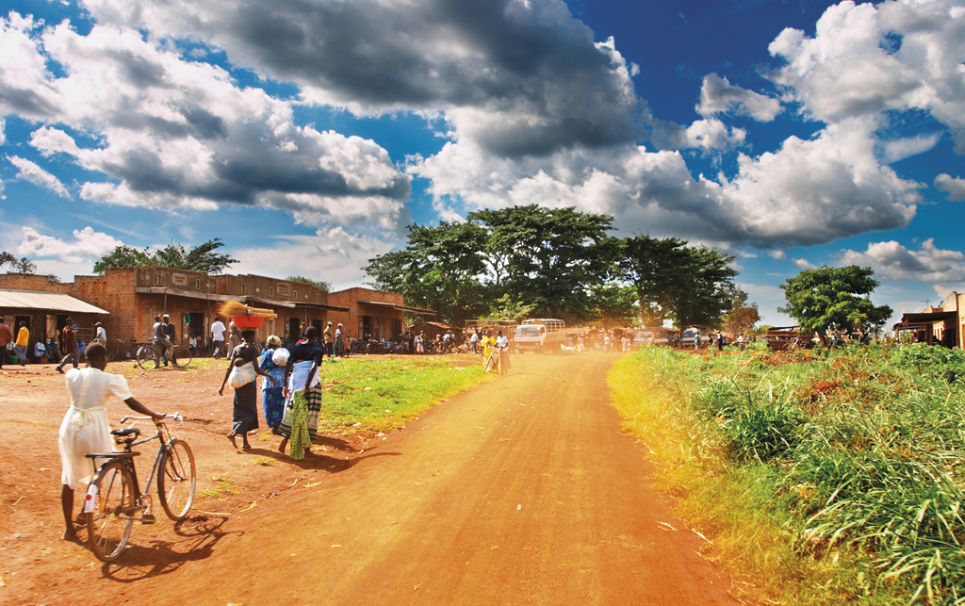
M3b – Paisagens rurais e urbanas
Esta paisagem ainda se pode considerar uma paisagem rural? Justifica.
Paisagem rural tradicional: aldeia no Uganda.

Slide 3
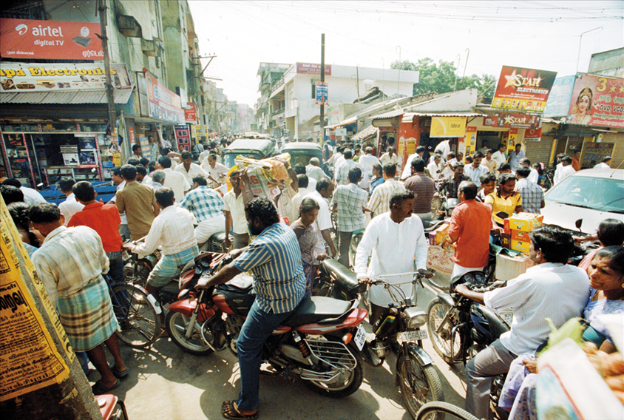
M3b – Paisagens rurais e urbanas
Como classificas esta paisagem?
O que mudou relativamente às paisagens anteriores?
Paisagem urbana: ruas da cidade de Kanchipuram, Índia.

Slide 4
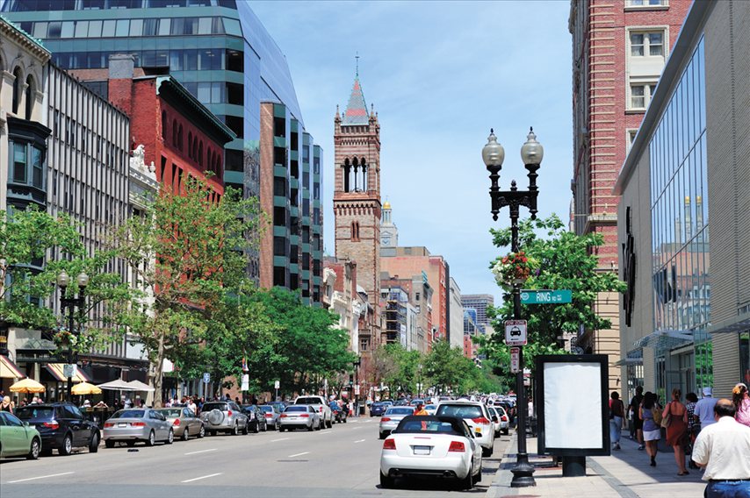
M3b – Paisagens rurais e urbanas
Que diferenças encontras entre esta paisagem e a anterior?
Paisagem urbana: ruas de cidade de um país desenvolvido. Boston, EUA.

